Slide 1
Ontwikkeling van een PID opstelling: Ping-pong-toren
Bachelorproef – groep 3
Cloë Theys & Nellie Van Eeckhaute

Slide 2
Doelstellingen & startpunt
PinG-pong-toren
Budget-vriendelijke opstellingen
Demonstrerende opstellingen labo’s regeltechniek
Al bestaande PID-regeling (Balancing Beam)
Startcode van promotor Péter

Slide 3
Ultrasone sensoren & Fans
PinG-pong-toren
Handbesturen van het setpoint
Gekoppelde ultrasone sensoren
Lage refresh rate
Testen Fablab fans

Slide 4
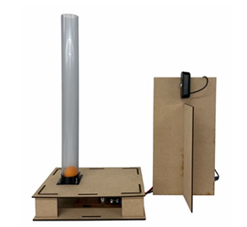
Camera
PinG-pong-toren
Geïmplementeerde Beeldherkenning
Gewerkt!
Getest door 6 groepen studenten tijdens de WPO’s
Initiële doelstelling ingewilligd
Feedback studenten verwerkt

Slide 5
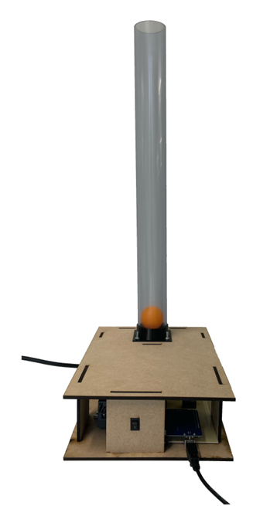
Time Of flight sensor
PinG-pong-toren
Hogere refresh rate
Accurater
Grotere meetbereik
demovideo

Slide 6
Prijzenlijst
31.04€ per opstelling
Product | Hoeveelheid | Prijs [€ ] | Totale prijs [€ ]
Ventilator 12V 2.1A | 2 | 16 | 32.00
Ventilator 12V 1A | 2 | 6.08 | 12.16
Arduino UNO | 4 | 0.91 | 3.64
Rail transformator | 4 | 1.57 | 6.28
Time of Flight sensor | 4 | 0.96 | 3.84
MDF 4mm | 1.5 | 5 | 7.50
PLA | 50g | 20.91 | 1.00
Transparante buizen | 2 | 6.57 | 13.15
Pingpongballen | 4 | 0.10 | 0.40
Vernis | 2 | 23.37 | 23.37
Voltage regulator (met condensatoren) | 4 | 0.91 | 3.64
Protobord | 4 | 0.30 | 1.20
Fuse & fuseholder | 4 | 0.89 | 3.56
Knop | 4 | 0.13 | 0.52

Slide 7
DANK U

